Slide 1

什么是 CTF
《​CTF》是由DEFCON全球黑客大会自主研发的一款全新开放世界游戏。
游戏发生在一个被称作「网安圈」的幻想世界，在这里，被神选中的人将授予「最强黑客」，你将扮演一位名为「CTFer」的勇者角色，在自由的旅行中邂逅web、misc、crypto，revers、pwn等同伴们，和他们一起解开谜题，找回失去的Flag——同时，逐步发掘「CTF」的真相

Slide 2

- CTF (Capture The Flag)中文一般译作夺旗赛，在网络安全领域中指的是网络安全技术人员之间进行技术竞技的一种比赛形式。CTF起源于1996年DEFCON全球黑客大会，以代替之前黑客们通过相发起真实攻击进行技术比拼的方式。
- CTF有个人赛和团队赛，在主流比赛中多为团队赛，通常分为五个方向:MISC、CRYPTO、WEB、REVERSE、PWN;
- CTF赛制分多种，常见的为线上解题赛、线下awd
模式、线下awd plus模式等。

Slide 3

赛制主要有下面几种x
线上解题制:目前大多数国内外CTF比赛的主流形式，选手自由组队参赛。题目通常在比赛过程中陆续放出。解出一道题目后，提交题目对应的flag即可得分，比赛结束时分高者获胜。
线下awd制:通常为现场比赛，多数CTF决赛的比赛形式，选手自由组队参赛。相比于解题模式，时间更短，比赛中更注重临场反应和解题速度，需要能够快速攻击目标主机的权限，考察团队多方面
的综合安全能力。
线下awd plus制(AWDP):静态攻防赛，也可以成为解题
+加固赛，参赛队伍无法直接攻击其他队伍，只有每回合
算分和其他队伍有关。参赛战队可以直接对其他队伍的
gamebox发起攻击，通过ssh登录加固自己gamebox。

Slide 4
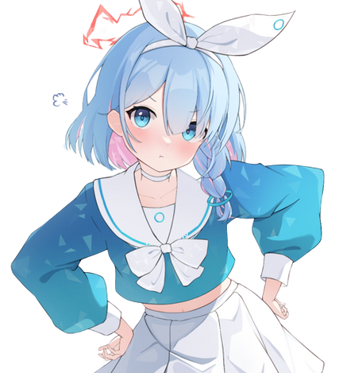
接下来稍微重点一点，就是五大基本方向的小介绍x
安全杂项涉及到古典密码学、编码、隐写术、电子取证、数据分析等广度极高的安全手段及利用方法，选手需要确定手段或者方法，反向的去破译取证从而拿到flag，MISC是CTF比赛中广度最高的方向，需要各个方向都有涉猎。
MISC
密码学简单讲就古典密码和现代密码，当然大多数古典密码的题目目前都被划分到MISC中，目前的密码学反而更偏向现代密码学，常出现分组密码、流密码和公钥密码体制的考察，对初等数学、基本的数论有一定需求。选手通常被给予一个加密程序，抹去明文之后留下的加密过程和输出，要求选手通过密码体制的弱点来还原flag
CryPto

Slide 5
涉及到网络应用程序，包括不限于网络体系中前端的各种网页页面 后端涉及到的框架和各种处理程序。题目围绕常见/前沿的漏洞类型包括注入、XSS、文件包含、代码执行、上传、SSRF等，选手通过漏洞直接或者间接拿到shell或者得到某些关键文件从而得到flag
WEB
Reverse
逆向工程﹑涉及到win和linux软件逆向，对已经编译完成的可执行文件进行分析，研究程序的行为和算法，然后以此为依据，计算出出题人想隐藏的Flag
PWN
PWN这里是一种拟声词x 砰！🔫 通常指二进制方向，二进制攻击涉及到栈溢出、堆溢出、格式化字符串漏洞等常规的二进制漏洞，选手需要借助这些漏洞获取计算机权限，从而拿到flag

Slide 6

How to jump in？
如何入门CTF？
在传统的CTF线上比赛中，Web类题目是主要的题型之一。
相较于二进制、逆向等类型的题目，参赛者不需掌握系统底层知识;
相较于密码学、以及一些杂项问题，不需具特别强的编程能力，故入门较为容易。
能力要求
信息检索能力
学习能力
从WEB入门
从MISC
开始
MISC具有极大的趣味性
MISC的入门难度包含维度很广但都很简单 非常适合用来快速熟悉CTF的比赛模式和规则

Slide 7

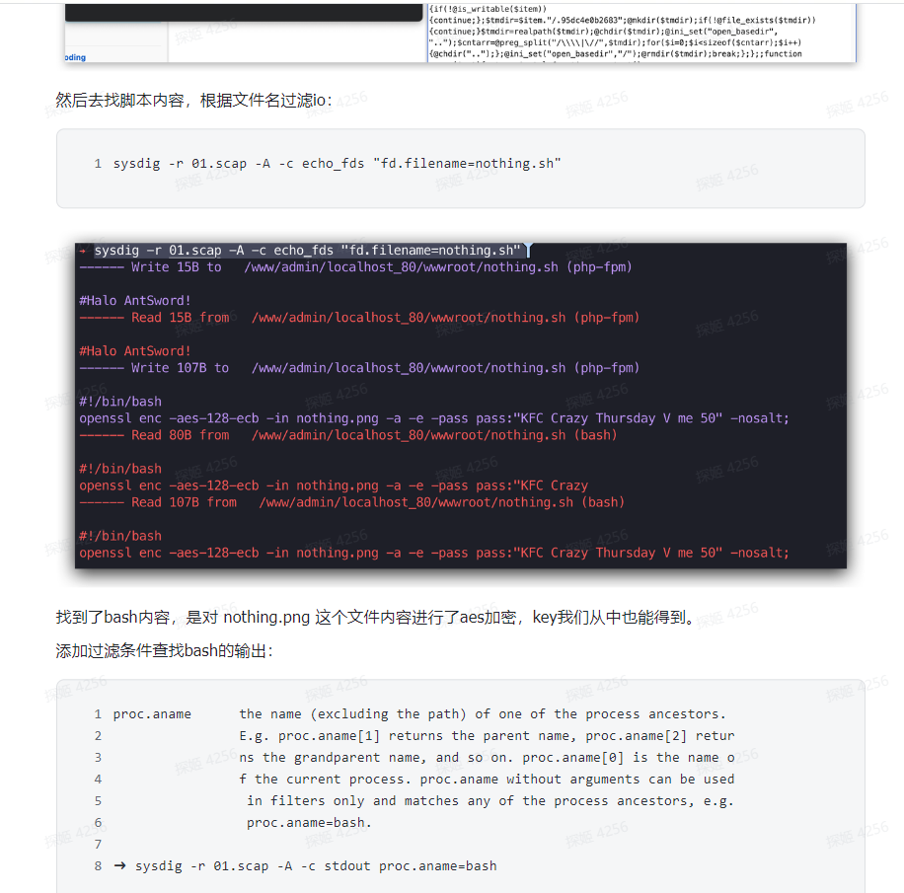
入门初期如何刷题？
推荐开始的时候题目结合WriteUp，然后尝试逐渐脱离WriteUp
BUUCTF在线评测 (buuoj.cn)
WriteUp又称作WP，是记录CTF比赛中解题过程的文章，通常包含题目描述、解题思路、解题过程、源码分析、脚本分析等内容。当然你也可以简单理解为解题报告——题解。

Slide 8

Give a try~
尝试完成下面的题目x
Misc
Web
Crypto
Reverse
Pwn
（预留演示题目x）
NSSCTF (nssctf.cn)

Slide 9

国内主流刷题平台
探姬的友情提醒：注意给萌新们科普一下各个平台哦~
NSSCTF : https://www.nssctf.cn/index
BUUCTF : https://buuoj.cn/
CTFshow : https://ctf.show/
攻防世界 : https://adworld.xctf.org.cn/home/index
青少年CTF : https://www.qsnctf.com/
CTFhub : https://www.ctfhub.com/#/index
Bugku : https://ctf.bugku.com/

Slide 10
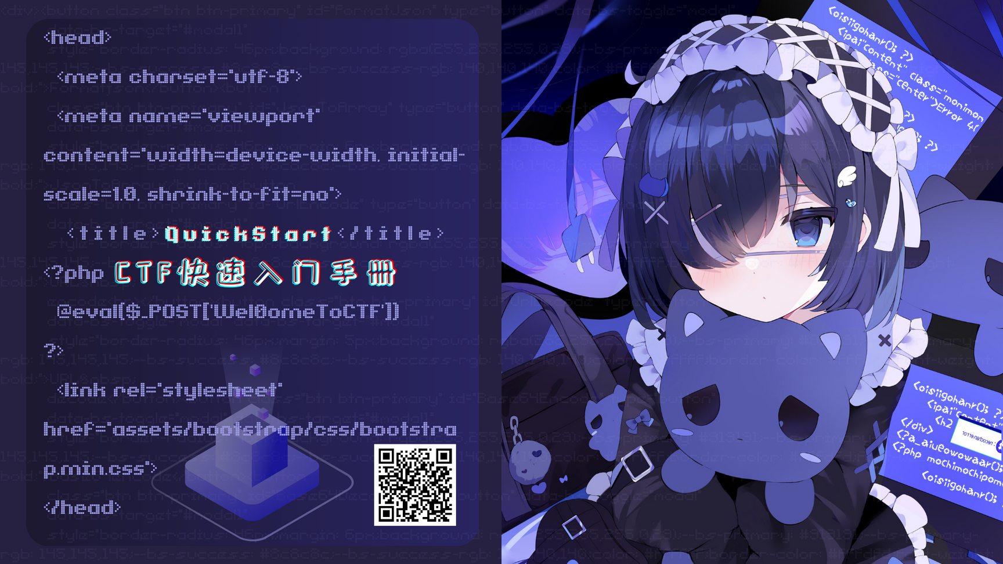
本PPT源于项目：CTF快速入门手册
https://github.com/ProbiusOfficial/CTF-QuickStart

Slide 11
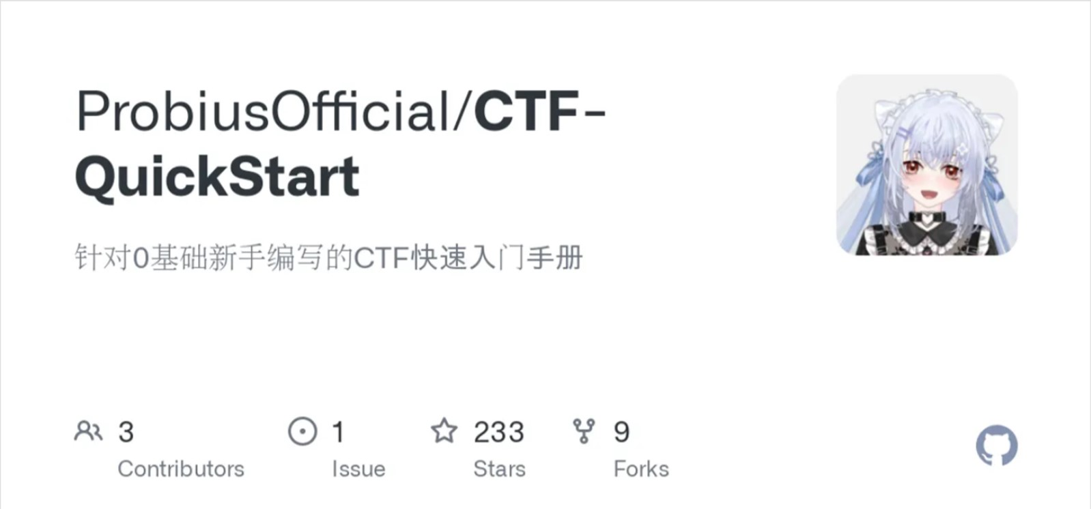

Thanks to watching
Made By 探姬_Official

